Slide 1

第32章
羟基化合物：
醇、酚

Slide 2
32.1 醇
乙醇：CH₃CH₂OH ，俗称“酒精”
常见的醇类：
维生素A、维生素D、薄荷醇、胆固醇

Slide 3
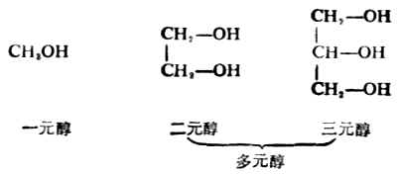
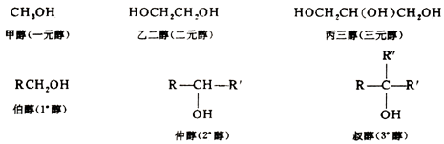
32.1.1 醇的类别和命名
根据分子中羟基数分类：
  一元醇：分子里只含有1个羟基
  二元醇：分子里还有2个羟基
  三元醇：分子里还有3个羟基
根据分子中与羟基键结的碳原子上连接的烃基数
  一级醇：羟基键结的碳原子上连接1个烃基
  二级醇：羟基键结的碳原子上连接2个烃基
  三级醇：羟基键结的碳原子上连接3个烃基
饱和一元醇：R-OH
通式C_{n}H_{2n+1}OH

Slide 4
32.1.1 醇的类别和命名
IUPAC系统命名法
选带有羟基-OH的最长碳链为主链
从离羟基-OH最近的一端给主链上的碳原子编号
支链为取代基
羟基-OH的位置用阿拉伯数字标在醇前面
羟基的个数用“二”、“三”等表示

Slide 5
32.1.1 醇的类别和命名
CH₃ – CH₂ – CH₂ – CH₂ – OH
1-丁醇
一级醇
CH₃ – CH₂ – CH – CH₃
l
OH
二级醇
2-丁醇
2-甲基-1-丙醇
CH₃ – CH – CH₂ – OH
l
C H₃
一级醇
CH₃
l
CH₃ – C – CH₃
l
O H
2-甲基-2-丙醇
三级醇

Slide 6
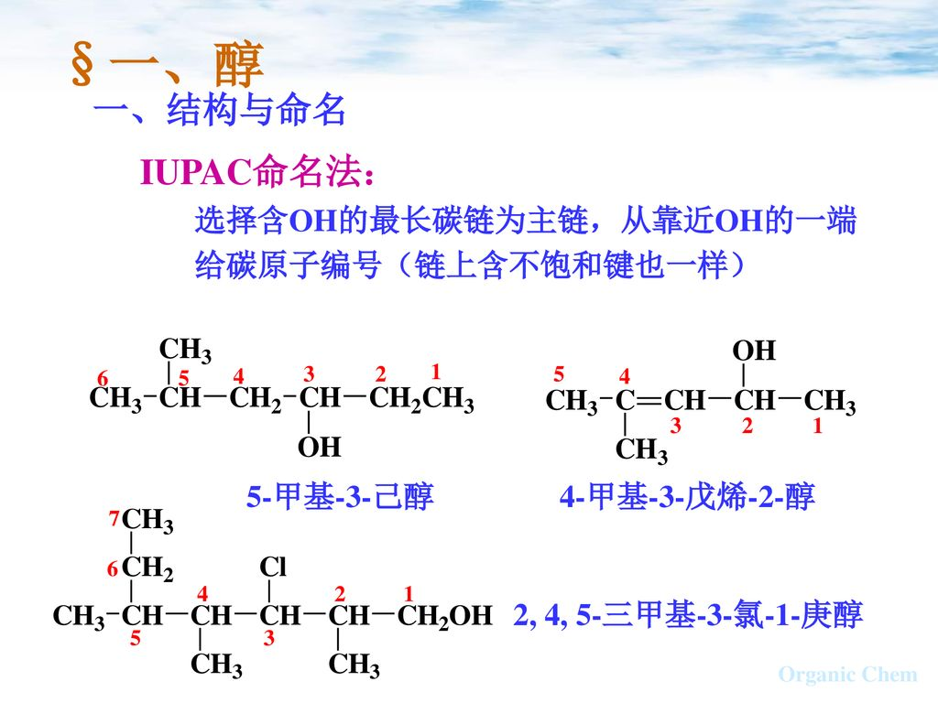
32.1.1 醇的类别和命名

Slide 7
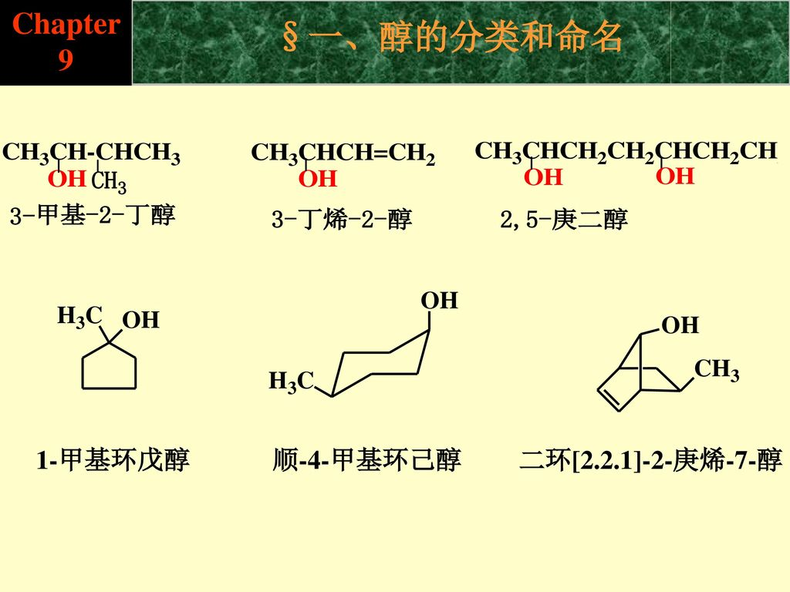
32.1.1 醇的类别和命名
3-甲基-2-丁醇
1-甲基环戊醇
3-丁烯-2-醇

Slide 8
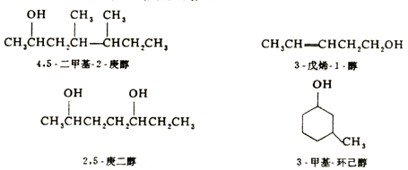
32.1.1 醇的类别和命名
4，5-二甲基-2-庚醇
2，5-庚二醇
3-戊烯-1-醇
3-甲基环己醇

Slide 9
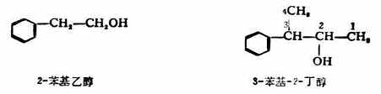
32.1.1 醇的类别和命名
2-苯基乙醇
3-苯基-2-丁醇

Slide 10
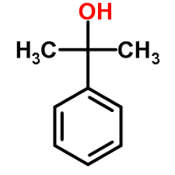
思考题 32a
(1) 2,3-二甲基-1-戊醇
(2) 3-甲基环己醇
2. (1)
(2) HO-CH₂CH₂CH₂CH₂CH₂OH

Slide 11
32.1.2 醇的物理性质
交流分享
乙醇是无色、有特殊味道的挥发性液体；
乙醇密度比水小；
乙醇易挥发；
乙醇能溶解很多种物质，是良好的溶剂；
乙醇有消毒杀菌的作用。

Slide 12
32.1.2 醇的物理性质
低级醇的性质
1个C～3个C的醇：无色液体，溶解度无限大
4个C～11个C的醇：油状液体，溶解度较小
12个C或以上的醇：无色蜡状固体，不溶于水
沸点随式量增大而增加
溶解度随式量增大而降低

Slide 13
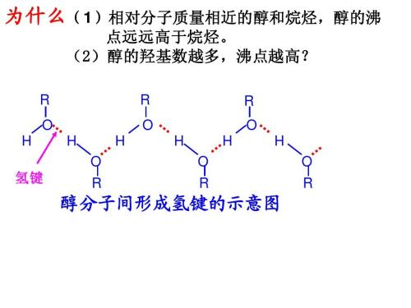
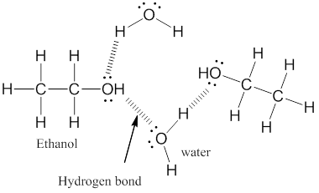
27.2.3 醇的性质
低级醇的性质
沸点：醇 > 烷烃（式量接近）
醇分子间能形成氢键，而烷烃分子间只有范德华力。
乙醇能溶于水，因为乙醇分子与水分子形成氢键。
烃基会阻碍氢键的形成。
醇的沸点随式量增加而越来越接近相应的烷烃。
醇的溶解度随式量增加而越来越小。

Slide 14
32.1.3 醇的化学性质
化学性质
主要由官能团（羟基-OH）决定。
C-OH键与O-H键是极性键，易发生反应的部位。
1.氧化反应： 一级醇、二级醇的氧化
2.脱水反应：I 生成烯 、II 生成醚
3.取代反应：I 与金属反应
II 与氢卤酸反应
III 与卤化磷反应（PCl₃ 、PCl₅）
4.酯化反应

Slide 15
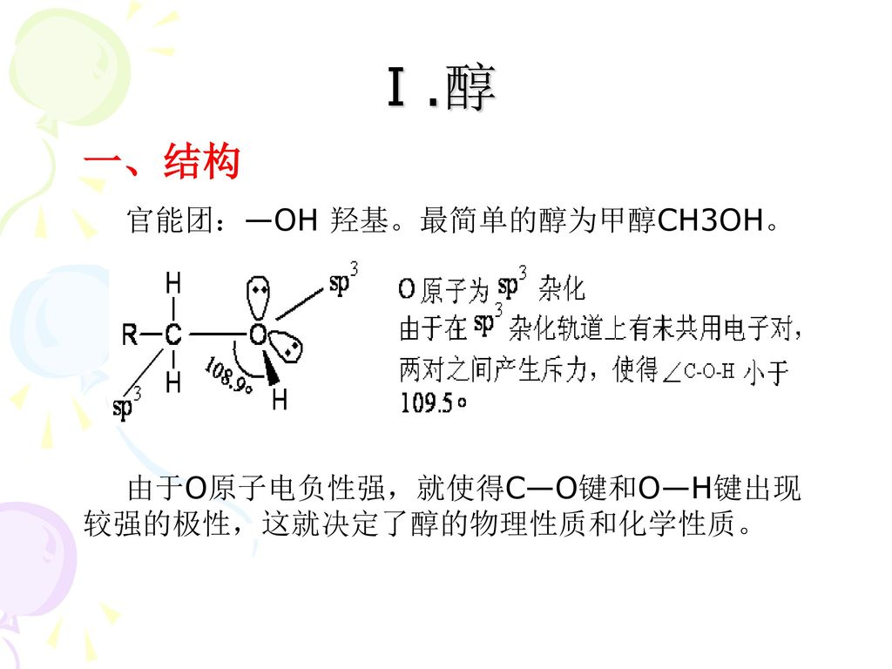
32.1.3 醇的化学性质

Slide 16
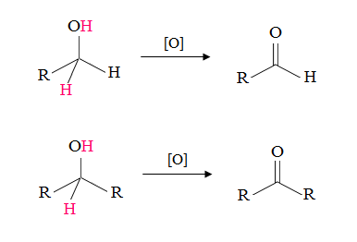
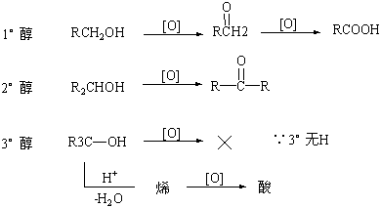
32.1.3 醇的化学性质
氧化反应
强氧化剂：KMnO₄ ，K₂Cr₂O₇ ；符号[O]
RCH
R₃ C-OH

Slide 17
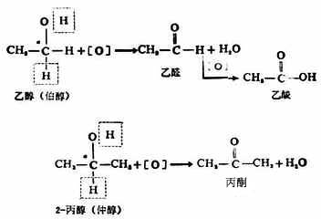
32.1.3 醇的化学性质
氧化反应
如何分辨一级醇、二级醇和三级醇？
pg175

Slide 18
32.1.3 醇的化学性质
醇的氧化
一级醇 R-CH₂OH 醛 RCHO 羧酸 RCOOH
二级醇 R₂-CHOH 酮
三级醇R₃ –COH 没有作用
强氧化剂[O]：KMnO₄(aq), H⁺ ; K₂Cr₂O₇(aq), H⁺
  一级醇被氧化为醛，醛再被氧化为羧酸。
  二级醇被氧化为酮
弱氧化剂：加热的Cu
  一级醇只被氧化为醛
  二级醇被氧化为酮
[O]
[O]
[O]
[O]

Slide 19
32.1.3 醇的化学性质
练习：写出下列反应的化学方程式
2-甲基-1-丙醇+酸化的高锰酸钾溶液
2-丙醇+ 酸化的重铬酸钾溶液
苯甲醇+酸化的高锰酸钾溶液
甲醇+加热的Cu
3-氯-2-丁醇+ 酸化的重铬酸钾溶液
2-苯基-1-丙醇+ 酸化的高锰酸钾溶液

Slide 20
32.1.3 醇的化学性质
问题解决pg174
(1) 三级醇，不能被氧化
(2) 一级醇，能被催化氧化为醛
氧化产物：2,2-二甲基丙醛
(3) 二级醇，能被催化氧化为酮
氧化产物：丁酮

Slide 21
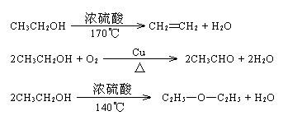
32.1.3 醇的化学性质
醇的脱水反应
实验室制取乙烯的方法：
消去反应
分子内脱水
分子间脱水
取代反应

Slide 22
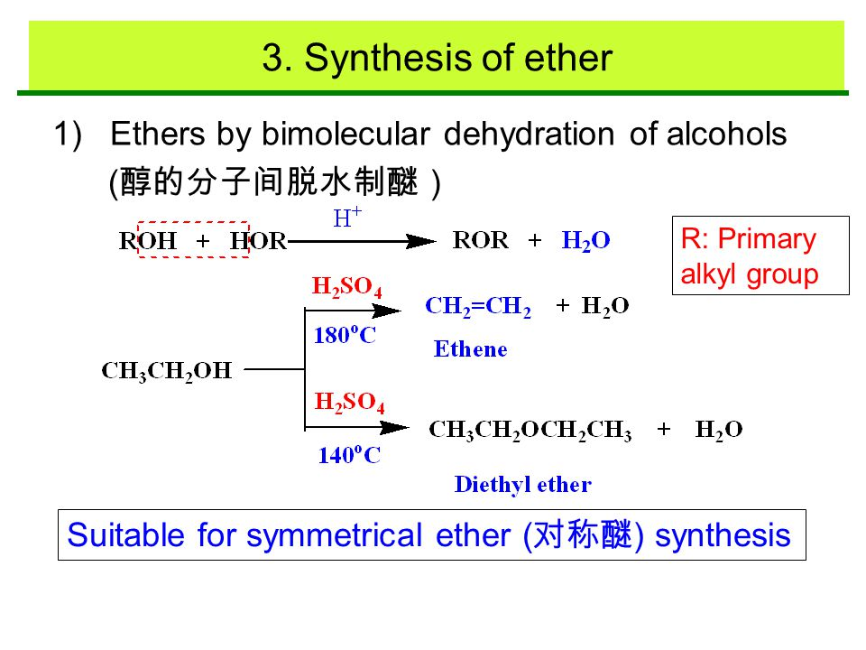
32.1.3 醇的化学性质
醇的脱水反应
170ºC

Slide 23
32.1.3 醇的化学性质
补充资料
醚：两个烃基通过一个O原子连接起来的化合物。
通式：R-O-R’
乙醚
无色、易挥发液体、有特殊气味
麻醉剂
微溶于水，易溶于有机溶剂
优良溶剂
易燃，遇火可能会爆炸

Slide 24
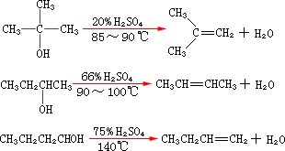
32.1.3 醇的化学性质
问题解决
(1)
(2) 不能发生分子内脱水， 该醇没有β—H
(3)
2

Slide 25
32.1.3 醇的化学性质
练习
三级醇一般不发生分子间脱水
2
CH₃CH₂CH₂CH₂-O-CH₂CH₂CH₂CH₃
2
140ºC
2
CH₃CH₂CH(CH₃)-O-CH(CH₃)CH₂CH₃
140ºC
2
(CH₃)₃C -O-C(CH₃)₃
140ºC

Slide 26
32.1.3 醇的化学性质
与金属反应
2 RO-H +活泼金属M→ 醇盐 RO-M+ H₂
醇盐：醇中的羟基氢被金属取代后形成的一类化合物，含有醇盐（烷氧基）负离子RO– ，具强碱性。
例：2CH₃OH + 2Na → 2CH₃ONa甲醇钠 + H₂
2 CH₃CH₂OH + Mg → (CH₃CH₂O)₂Mg 乙醇镁+ H₂
2 H-OH + 2 Na → 2 NaOH + H₂
钠与水反应较乙醇与水的反应剧烈；
说明水分子中的H原子比乙醇羟基(-OH)中的H原子活泼。
可被活泼金属取代
醇
苯酚 + Na都会产生H₂
羧酸

Slide 27
32.1.3 醇的化学性质
与HX(aq)反应
2 R-OH + H-X → 卤代烷R-X + H₂O
例：CH₃CH₂CH₂OH + HCl → CH₃CH₂CH₂Cl + H₂O
CH₃CH(OH)CH₃ + HBr → CH₃CHBrCH₃ + H₂O
与卤化磷反应
3 R-OH + PX₃ → 卤代烷3 R-X + H₃PO₃ 亚磷酸
R-OH + PCl₅ → 卤代烷R-X + POCl₃ + HCl
  三氯氧磷 白雾(用PCl₅鉴别醇)
  这是制备卤代烷的常用方法
可被负一价的离子或原子团取代
P(OH)₃

Slide 28

32.1.3 醇的化学性质
醇的酯化反应
通式：醇+ 羧酸 酯+水
R-OH + R’ -C-OH R’- C-OR + H₂O
CH₃COOH + CH₃OH
CH₃ CH(CH₃)COOH + CH₃CH₂OH
C₆H₅CH₂OH + HCOOH
C₆H₅CH₂CH₂OH + C₆H₅COOH
H⁺
羧酸去羟基，醇去氢
H⁺
H⁺
H⁺
H⁺
H⁺

Slide 29
思考题 32b
反应 反应类型 断键
乙醇被催化氧化为乙醛 氧化反应 c和e
乙醇分子内脱水生成乙烯 消去反应 d和a
乙醇分子间脱水生成乙醚 取代反应 d或e
乙醇与金属钠反应生成乙醇钠和氢气
取代反应 e
乙醇与氢卤酸反应生成卤乙烷和水
取代反应 d
乙醇与卤化磷反应 取代反应 d

Slide 30
32.1.4 醇的制法
方法一
发酵：由于微生物或酶的催化而使淀粉、糖类转化为乙醇的过程。
淀粉 → 麦芽糖 → 葡萄糖 → 乙醇
发酵酒所得的酒精纯度不高。
将发酵酒蒸馏可提高酒精纯度。

Slide 31
32.1.4 醇的制法
方法二
工业制取法：乙烯加水
烯烃+ 水 醇
CH₂=CH₂ + H₂O CH₃ CH₂OH
方法三
实验室制法：卤代烷水解
R-X + NaOH R-OH + NaX
CH₃ CH₂Br + NaOH CH₃CH₂OH + NaBr
催化剂
加热、加压
催化剂
加热、加压
水
水

Slide 32
思考题 32c
(1)CH₃CH₂=CH₂ + H₂O CH₃CH(OH)CH₃
(2) CH₃CH(Br)CH₃ + NaOH CH₃CH(OH)CH₃ + NaBr
催化剂
加热、加压
水

Slide 33
32.1.5 几种重要的醇
甲醇
无色液体，具有类似酒精的气味
沸点64.5ºC
溶解度无限大，能与水分子形成氢键
有毒，10mL失明，再多死亡
用途：生产甲醛、羧酸甲酯、合成药物、燃料
制取： CO + 2H₂ CH₃OH
高温、高压
催化剂

Slide 34
32.1.5 几种重要的醇
乙醇
俗称“酒精”
无色液体，具有酒的气味
溶解度无限大，能与水分子形成氢键
用途：燃料、溶剂、生产羧酸甲酯等、食品工业、卫生酒精（消毒）

Slide 35
32.1.5 几种重要的醇
丙三醇
饱和三元醇，俗称“甘油”
无色粘稠液体、有甜味
沸点290ºC
溶解度无限大，能与水分子形成氢键
具有吸湿性
用途：生产涂料、炸药、湿润剂、软膏调配剂、皮肤润滑剂
制取：油脂水解、皂化反应的副产品

Slide 36
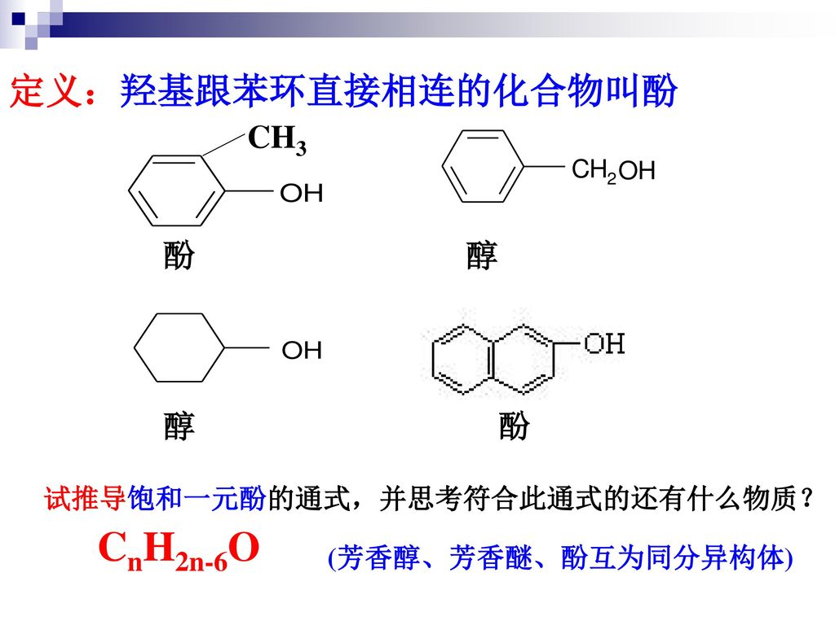
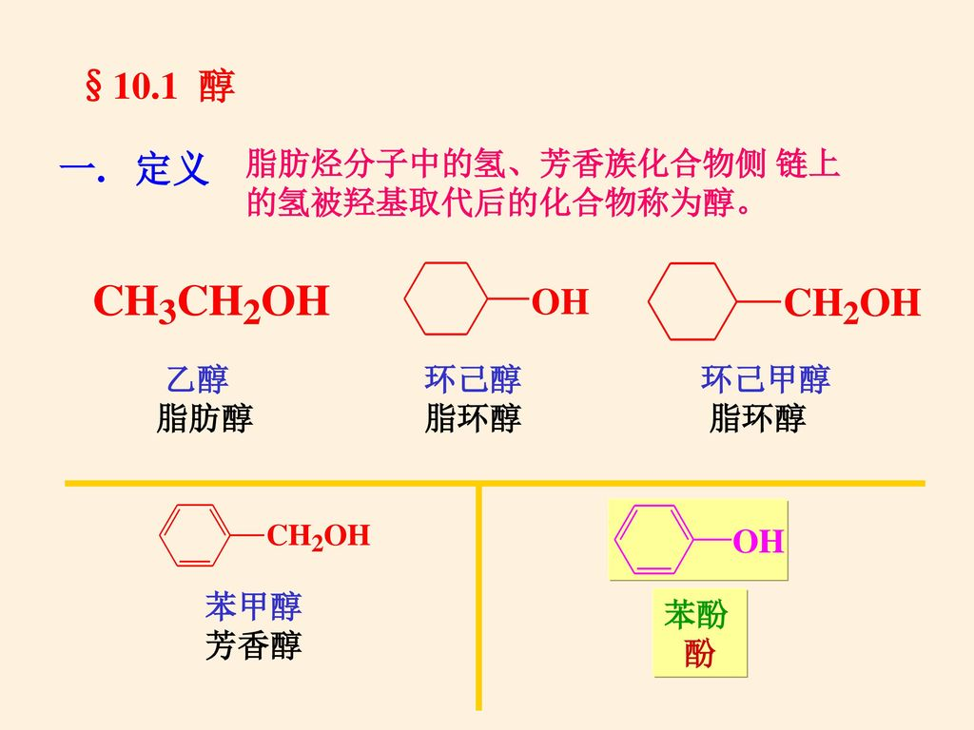
32.2 酚
芳香醇：在芳香烃的侧链上含有羟基的衍生物
酚：羟基直接连在苯环的碳原子上的化合物
判断下列有机化合物是醇还是酚。
酚
醇
酚
醇
醇
酚

Slide 37
32.2 酚
苯酚
简称：酚
分子式： C₆H₆O
结构简式：C₆H₅OH
用途：制造电木、合成纤维、合成香料、燃料、农药、燃料等
有毒可用作防腐剂、消毒剂、杀菌和止痛的软膏
浓溶液具有强腐蚀性

Slide 38
32.2 酚
苯酚的物理性质
纯净苯酚无色晶体
部分苯酚被氧气氧化呈粉红色
具有特殊气味，熔点43ºC
易溶于乙醇等有机溶剂
室温时可溶于水；温度高于65º C时，可与水以任何比例互溶。
有毒，对皮肤有腐蚀性
苯酚溅到皮肤的处理： 用酒精洗涤，再用水冲洗

Slide 39
32.2 酚
问题解决
A 醇
B 酚
C 醇
D 醇

Slide 40
32.2.2 苯酚的化学性质
化学性质
受苯环影响使得羟基之H呈极弱的酸性(能解离出H⁺)
  可与活泼金属及碱反应
  俗称：石炭酸
  其极弱的酸性石蕊试纸都测不出
  酸性极弱，不能与碳酸盐反应
  醇类的羟基很难电离出H⁺ ，不能和碱起中和反应
受羟基影响使得苯环上邻、对位的H活泼，易被取代
增加了苯环上C与O之间的引力，导致C-O键不易断裂
酸性：苯磺酸>苯甲酸>醋酸>碳酸>石炭酸
Ka=1.29x10⁻¹⁰

Slide 41
32.2.2 苯酚的化学性质
化学性质
显色反应
取代：卤化反应
取代：磺化反应
取代：硝化反应
酸性：与碱反应
酸性：与金属反应

Slide 42
32.2.2 苯酚的化学性质
显色反应—酚的特征反应
苯酚遇FeCl₃ 溶液显紫色，
可用于酚和Fe³⁺ 的互相检验
反应式： 2FeCl₃ + 6 C₆H₅OH → Fe[Fe(C₆H₅O)₆] + 6HCl

Slide 43
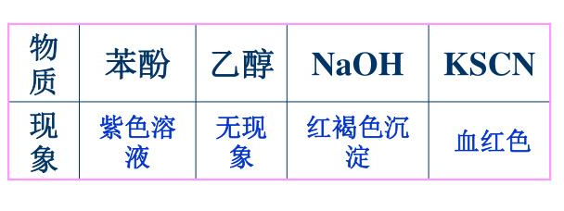
32.2.2 苯酚的化学性质
练习
限用一种试剂鉴别苯酚、乙醇、NaOH、KSCN四种无色溶液。
分别加入FeCl₃ 溶液

Slide 44
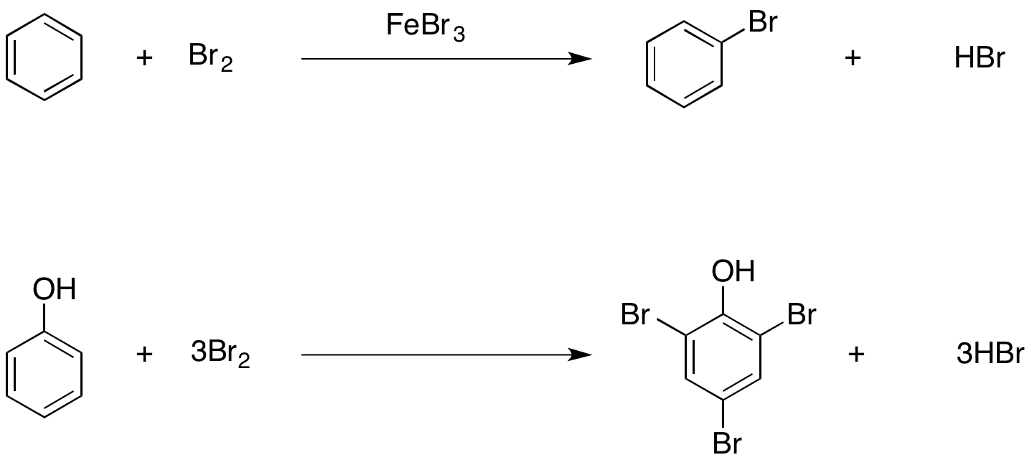
32.2.2 苯酚的化学性质
卤化反应
此反应灵敏，用于苯酚的定性检验和定量测定
2，4，6-三溴苯酚（白色沉淀）

Slide 45
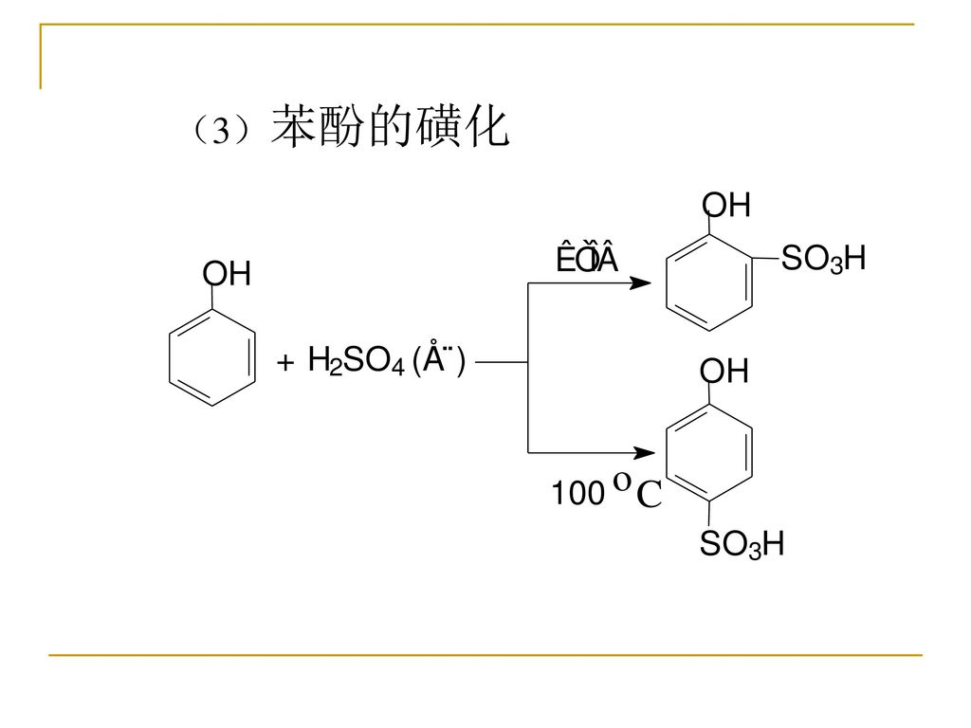
32.2.2 苯酚的化学性质
磺化反应
邻-羟基苯磺酸
室温
+ H₂O
(浓)
+ H₂O
对-羟基苯磺酸

Slide 46
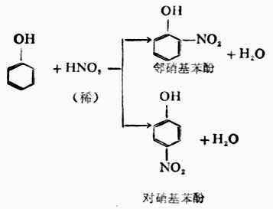
32.2.2 苯酚的化学性质
补充：硝化反应

Slide 47
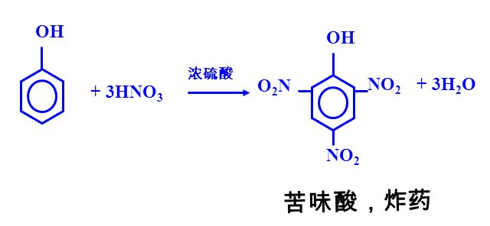
32.2.2 苯酚的化学性质
补充：硝化反应
(浓)

Slide 48
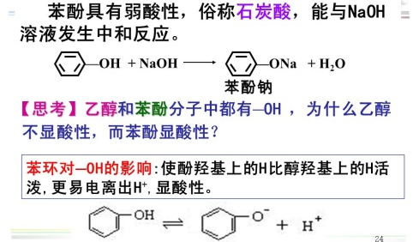
32.2.2 苯酚的化学性质

Slide 49

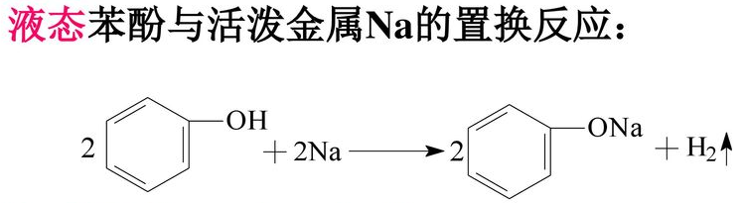
32.2.2 苯酚的化学性质
与碱反应：中和反应
与金属反应
现象：苯酚的浊液变澄清

Slide 50
32.2.2 苯酚的化学性质
苯酚钠溶液+稀盐酸→ 苯酚 + 氯化钠
+ HCl → + NaCl
在苯酚钠溶液中通入CO₂，生成苯酚与碳酸氢钠
+ H₂O + CO₂ → + NaHCO₃

Slide 51
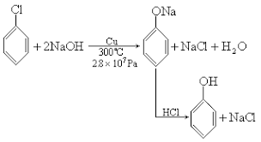
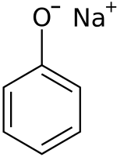
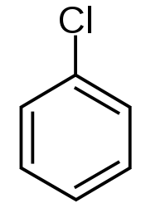
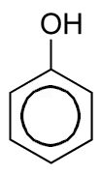
32.2.3 苯酚的工业制法
1. 从煤焦油中提炼苯酚
2. 工业合成法：i氯苯水解法
+2 NaOH + NaCl + H₂O
+ HCl → + NaCl
加压

Slide 52
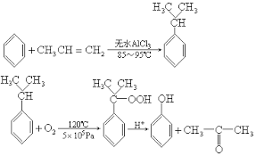
32.2.3 苯酚的工业制法
工业合成法：ii异丙苯（2-苯基丙烷）氧化法

Slide 53
选择题
D
A 没同分异构体
B 乙醇CH₃ CH₂ OH 或甲醚 H₃C-O-CH₃
C 丁烷或2-甲基丙烷
D 聚乙烯中含有不同大小的聚乙烯分子
3. B
4. B

Slide 54
选择题
C₂H₆O + O₂ → CO₂ + CO + H₂O
10.8g即0.6mol
根据物质不灭定律 反应消耗的O₂ =27.6g-9.2g
= 18.4g
a+b =0.4 ------①
0.2+ 0.575x2 =2a+b+0.6
2a + b =0.75------②
0.2
0.575
a
b
0.6
0.2mol
m= 0.2molx 46g/mol
=9.2g
解得：a=0.35
b=0.05
m_{CO} = 0.05mol x 28g/mol
= 1.4g
Ans: A

Slide 55

选择题
2R-OH + 2 Na → 2R-ONa + H₂
2mol 22.4L
x mol 5.6L
x= 0.5mol
M = $\frac{16g}{0.5mol}$
= 32g/mol
A 32g/mol B 92g/mol C 60g/mol D 74g/mol
Ans: A

Slide 56
选择题
7. B
AD 不能发生消去反应生成烯烃
C 消去后可生成顺或反2-丁烯
8. C
9.C

Slide 57
选择题
10. D
将CO₂通入苯酚钠溶液，变浑浊说明反应后生成苯酚。
由强酸制弱酸可得酸性：苯酚<碳酸。
ABC皆与酸碱性无关
11. A 溴可溶于苯；
苯酚与溴反应后的2,4,6-三溴苯酚也能溶于苯。
C 溴常温下能与NaOH反应，溴苯与NaOH反应需高温高压，因此可用NaOH除去溴苯中的溴

Slide 58
作答题（1，2，3，6）
1. 2-甲基-1-丁醇、3-甲基-1-丁醇、
2-甲基-2-丁醇、3-甲基-2-丁醇
2 Cu + O₂ 2CuO
现象：产生气泡，该气体有刺激性气味气体，
黑色CuO被变会紫红色
反应式： CuO + CH₃CH₂OH → CH₃ CHO + Cu + H₂O
总的来说，Cu 是催化剂。

Slide 59
作答题
3. 2NaBr+H₂SO_{4 （浓）} 2HBr+Na₂SO₄
CH₃CH₂OH + HBr CH₃CH₂Br+H₂O
原因:加热时产生褐色的溴单质
2NaBr+ 2H₂SO_{4 (浓)} Br₂ +Na₂SO₄ + 2H₂O + SO₂

Slide 60
作答题
4. 甲醇 ； 丙二醇；苯甲醇
C_{n}H_{2n+1}OH : 当n=2时有同分异构体（乙醇和甲醚）
当n=3时有醇的同分异构体（1-丙醇、2-丙醇）
与浓硫酸在170ºC 下反应可生成两种不饱和烃的醇：
2-丁醇
不能发生催化氧化的醇是：三级醇

Slide 61
作答题
5.纯净苯酚无色晶体
部分苯酚被氧气氧化呈粉红色
65º C以上液体会变澄清，冷却后又变回浑浊。
说明65º C以上苯酚可与水以任何比例互溶。

Slide 62

作答题
6. m_{C} = $\frac{12}{44}$ x 2.64g
= 0.72g
m_{H} = $\frac{2}{18}$ x 0.54g
= 0.06g
m_{O} = 0.94g-0.72g-0.06g
= 0.16g
N(C) : N(H) : N(O)
= $\frac{0.72}{12}$ : $\frac{0.06}{1}$ : $\frac{0.16}{16}$
= 0.06 : 0.06 : 0.01
=6:6:1
实验式：C₆H₆O
M_{r} (C_{6n}H_{6n} O_{n} )= 94
12x6n + 6n+ 16n= 94
n = 1
分子式：C₆H₆O
结构简式：

Slide 63
作答题
7. (1) 萃取、分液；分液漏斗
(2) 苯酚钠；碳酸氢钠
+ CO₂+H₂O→ +NaHCO₃
CaCO₃ ；过滤
CO₂ 、NaOH

Slide 64
作答题
7. 解析：试题的前半部分，主要涉及废水中苯酚的处理方法。注意分析在废水处理过程中苯酚的存在形式的变化：
苯酚和水的混合物→苯酚和苯的混合物→苯酚钠的水溶液→苯酚的水溶液→苯酚
首先在设备I中用苯将水溶液中浓度较低的苯酚萃取出来，在设备II中将苯酚转化为苯酚钠而实现苯酚与苯的分离，最后在设备III中再将苯酚钠转变为常温下在水溶液中溶解度较小的苯酚，并将其分离出来。进入设备IV的应是苯酚与二氧化碳反应后的产物碳酸氢钠，设备OV中发生的反应为Ca+H₂O→Ca(OH)₂、NaHCO₃+Ca(OH)₂→ CaCO₃＋NaOH＋H₂O。经过滤后，生成的NaOH可循环使用，CaCO₃在设备V中经煅烧又可转化为CaO和CO₂，进而可以进行循环使用。

